Slide 1
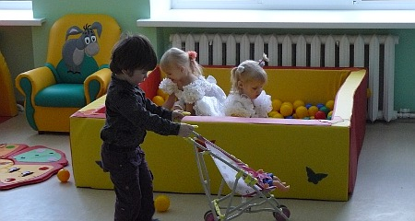
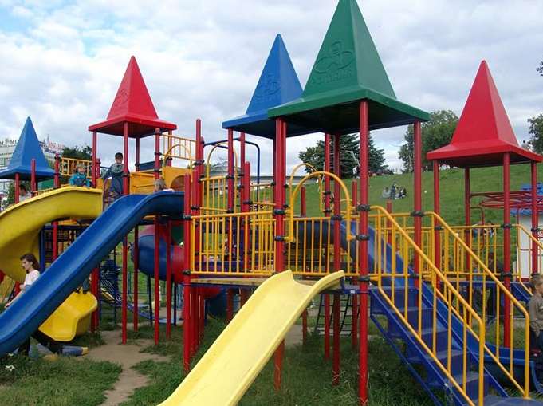
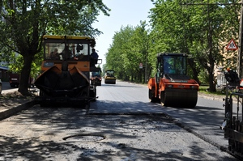
БЮДЖЕТ ДЛЯ ГРАЖДАН
по внесению изменений в решение районного Совета народных депутатов «О районном бюджете на 2019 год и плановый период 2020 и 2021 годов от 15.01.2019 № 02

Slide 2
1
СОДЕРЖАНИЕ
Изменения в доходах …………………………………..……….….………2
Изменения в расходах (в разрезе программ) ……………………….3 -4
Изменения в источниках …………………………………………………..5
Изменения основных параметров бюджета ……………………………6
Контактная информация…………………………………………………….7

Slide 3
2
Основные параметры районного бюджета на 2019 год
ДОХОДЫ
(рублей)
Наименование | Первоначальный бюджет на 2019 год (Решение районного Совета 25.12.2018 №38) | Уточненный бюджет на 2019 год (Решение районного Совета 15.01.2019 №02) | Отклонение (гр.3-гр.2)
1 | 2 | 3 | 4
ДОХОДЫ всего, в том числе: | 773 235 453 | 799 282 414 | + 26 046 961
Налоговые доходы | 133 563 305 | 133 563 305 | 0
Неналоговые доходы | 17 930 000 | 30 930 000 | + 13 000 000
Безвозмездные поступления | 621 742 148 | 634 789 109 | + 13 046 961

Slide 4
3
Основные параметры районного бюджета на 2019 год
РАСХОДЫ
(рублей)
Наименование муниципальной программы | Первоначальный бюджет на 2019 год (Решение районного Совета 25.12.2018 №38) | Уточненный бюджет на 2019 год (Решение районного Совета 15.01.2019 №02) | Отклонение (гр.3-гр.2)
1 | 2 | 3 | 4
Развитие и сохранение культуры и искусства в Тамбовском районе на 2015-2021 годы | 108 630 391 | 108 630 391 | 0
Повышение эффективности использования муниципального имущества Тамбовского района на 2015-2021 годы | 4 244 070 | 4 244 070 | 0
Повышение эффективности управления муниципальными финансами и муниципальным долгом Тамбовского района на период 2015-2021 годов | 22 342 051 | 22 342 051 | 0
Экономическое развитие и инновационная экономика Тамбовского района на 2015-2021 года | 100 000 | 100 000 | 0
Энергосбережение и повышение энергетической эффективности в муниципальных учреждениях Тамбовского района на 2015-2021 годы | 300 000 | 300 000 | 0
Развитие физической культуры, спорта и молодежной политики в Тамбовском районе на 2015-2021 годы | 7 840 346 | 7 840 346 | 0
Снижение рисков и смягчение последствий чрезвычайных ситуаций природного и техногенного характера, а также обеспечение безопасности населения района на 2015-2021 годы | 2 244 626 | 2 244 626 | 0

Slide 5
4
Основные параметры районного бюджета на 2019 год
продолжение РАСХОДЫ
(рублей)
Наименование | Первоначальный бюджет на 2019 год (Решение районного Совета 25.12.2018 №38) | Уточненный бюджет на 2019 год (Решение районного Совета 15.01.2019 №02) | Отклонение (гр.3-гр.2)
1 | 2 | 3 | 4
Развитие образования Тамбовского района на 2015-2021 годы | 214 804 614 | 219 621 433 | + 4 816 819
Развитие сельского хозяйства и регулирование рынков сельскохозяйственной продукции, сырья и продовольствия Тамбовского района Амурской области на 201-2021 годы | 4 868 870 | 11 021 037 | + 6 152 167
Повышение деятельности органов местного самоуправления власти и управления в Тамбовском районе на 2015-2021 годы | 32 695 478 | 32 695 478 | 0
Обеспечение доступным и качественным жильем населения Тамбовского района на 2015-2021 годы | 150 000 | 737 100 | + 587 100
Развитие транспортного комплекса Тамбовского района на 2015-2021 годы | 7 885 555 | 8 366 555 | + 481 000
Непрограммные расходы | 367 129 452 | 381 504 027 | + 14 374 575
ВСЕГО расходов | 773 235 453 | 799 647 114 | + 26 411 661

Slide 6
5
Основные параметры районного бюджета на 2019 год
ИСТОЧНИКИ
(рублей)
Наименование | Первоначальный бюджет на 2019 год (Решение районного Совета 25.12.2018 №38) | Уточненный бюджет на 2019 год (Решение районного Совета 15.01.2019 №02) | Отклонение (гр.3-гр.2)
1 | 2 | 3 | 4
Получение кредитов от кредитных организаций | 4 333 000 | 13 000 000 | + 8 667 000
Погашение кредитов, предоставленных кредитными организациями | - 4 333 000 | -13 000 000 | + 8 667 000
Получение кредитов от других бюджетов бюджетной системы | 0 | 0 | 0
Погашение кредитов от других бюджетов бюджетной системы | 0 | 0 | 0
Изменение остатков средств на счетах по учету средств бюджета | 0 | 364 700 | + 364 700
Источники финансирования дефицита бюджета | 0 | 364 700 | + 364 700

Slide 7
6
Основные параметры районного бюджета на 2019 год
(рублей)
Наименование | Первоначальный бюджет на 2019 год (Решение районного Совета 25.12.2018 №38) | Уточненный бюджет на 2019 год (Решение районного Совета 15.01.2019 №02) | Отклонение (гр.3-гр.2)
1 | 2 | 3 | 4
ДОХОДЫ | 773 235 453 | 799 282 414 | + 26 046 961
РАСХОДЫ | 773 235 453 | 799 647 114 | + 26 411 661
ПРОФИЦИТ (+), ДЕФИЦИТ (-) | 0 | - 364 700 | + 364 700

Slide 8
7
КОНТАКТНАЯ ИНФОРМАЦИЯ ДЛЯ ГРАЖДАН
Финансовое управление администрации Тамбовского района
МЕСТОНАХОЖДЕНИЕ: 676950 Амурская область, с.Тамбовка, ул. Ленинская, 90, каб. 4
Тел. 8(41638)21092
ЧАСЫ РАБОТЫ:
ПН 8.00 – 16.15
ВТ 8.00 – 16.15
СР 8.00 – 16.15
ЧТ 8.00 – 16.15
ПТ 8.00 – 16.00

